Slide 1
PRICE ANALYZER
과거 견적을
구매 의사결정 자산으로
핵심 질문
비싼가?
얼마에 사야 하는가?
견적 적정성 분석 · 구매 목표가 제안 시스템
임원 보고 | 2026. 08. 11 | 로컬 시범운영 단계
Notes:
발표의 출발점은 기술이 아니라 구매 의사결정입니다. 이 시스템은 과거 견적을 다시 쓸 수 있는 가격 근거로 바꾸고, 신규 견적의 적정성과 구매 목표가를 한 흐름에서 제시합니다.
[Sources]
- docs/HANDOFF_2026-08-11.md
- docs/DECISIONS.md
[/Sources]

Slide 2
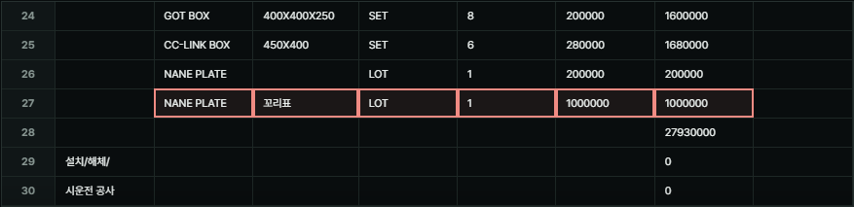
01 · 문제와 목적
견적 검토의 문제는 ‘가격’보다 ‘근거의 단절’입니다
01
과거 견적이 파일마다 흩어져
같은 품목을 다시 찾아 비교하기 어렵습니다.
02
담당자마다 비교 기준이 달라
판정 결과와 설명 방식이 일관되지 않습니다.
03
오래된 가격은 현재 가치와 달라
2016년 단가를 2026년에 그대로 쓸 수 없습니다.
따라서 필요한 것은
가격 숫자 + 원본 위치 + 판단 기준을
함께 남기는 구매 의사결정 체계
PRICE ANALYZER · 임원 보고
02
Notes:
원본 견적의 특정 행을 바로 확인할 수 있는 실제 화면입니다. 문제의 핵심은 파일이 없다는 것이 아니라, 가격과 근거가 연결되지 않았다는 점입니다.
[Sources]
- 프로젝트 실제 화면 캡처 · cleansing-original-preview.png (2026-08-11)
- docs/DATA_QUALITY_AUDIT_2026-08-11.md
[/Sources]

Slide 3
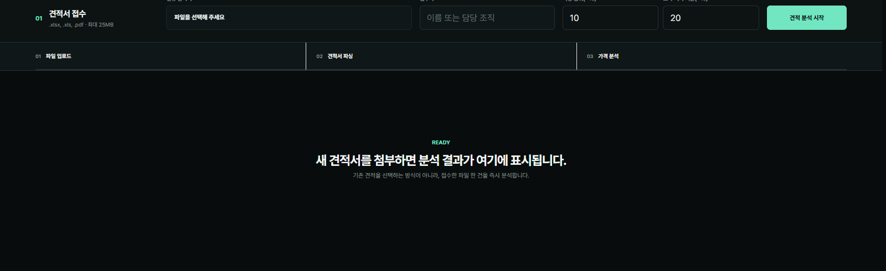
02 · 프로젝트 목적
견적서를 올리면 세 가지 답을 한 번에 제공합니다
01
과거 가격 근거
02
비싼지 판단
03
살 가격 제안
표준 DB 매칭
적정 · 주의 · 고가 · 저가
물가 반영 구매 목표가
실제 화면
PRICE ANALYZER · 임원 보고
03
Notes:
사용자는 견적서 한 건과 담당자, 판정 기준만 입력합니다. 시스템은 표준 DB 비교와 목표가 산정을 동일한 접수 흐름에서 수행합니다.
[Sources]
- 프로젝트 실제 화면 캡처 · analysis-intake.png (2026-08-11)
- docs/HANDOFF_2026-08-11.md
[/Sources]

Slide 4
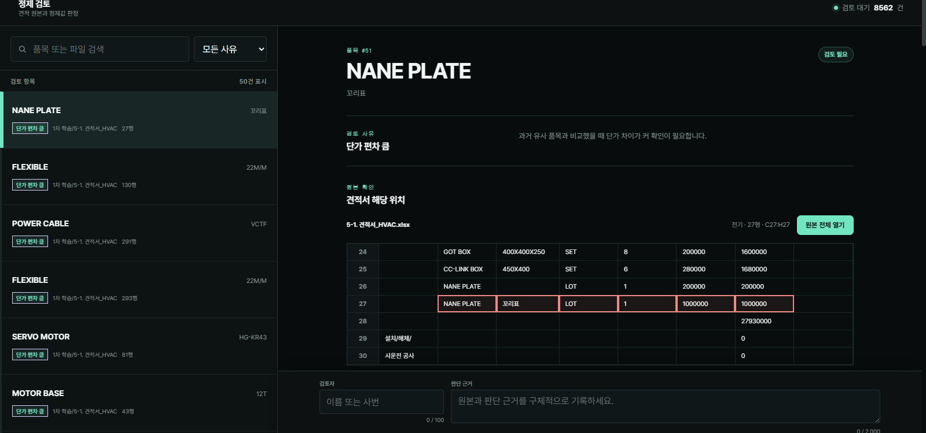
03 · 개발 과정
자동화보다 ‘신뢰 가능한 근거’를 먼저 만들었습니다
01
원본 수집
02
품목 추출
03
검토·정제
04
표준 DB
05
신규 견적 분석
개발 원칙
✓
원본 파일은 그대로 보존
✓
확실한 값만 자동 반영
✓
애매한 값은 검토 대기
✓
모든 가격은 원본으로 역추적
PRICE ANALYZER · 임원 보고
04
Notes:
개발 과정은 무조건 많이 읽는 자동화가 아니라, 가격 기준으로 써도 되는 행과 사람이 확인해야 하는 행을 분리하는 과정이었습니다.
[Sources]
- 프로젝트 실제 화면 캡처 · cleansing-review.png (2026-08-11)
- docs/DATA_QUALITY_AUDIT_2026-08-11.md
[/Sources]

Slide 5
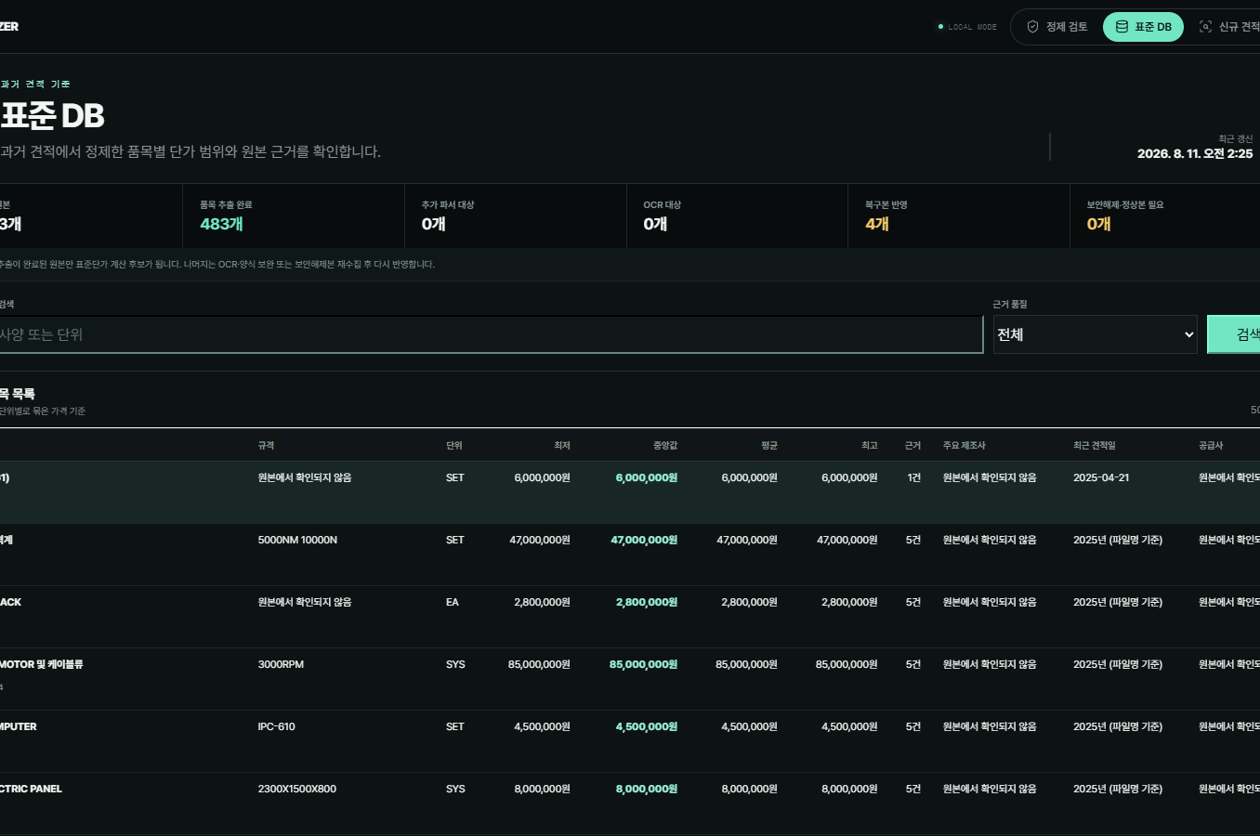
04 · 구현 규모
과거 견적이 검색 가능한 가격 기준으로 전환됐습니다
구분 | 현재 규모 | 의미
원본 품목행 | 55,866개 | 견적서에서 읽어낸 품목 기록
표준 품목 | 7,092개 | 품명·규격·단위별 가격 기준
가격 근거 | 20,277건 | 표준단가를 만든 원본 관측값
날짜 있는 근거 | 15,632건 | 물가 보정에 활용 가능한 후보
검토 대기 | 7,755건 | 자동 반영하지 않은 안전 구간
핵심
초창기 엑셀을 복사한 것이 아니라 원본 견적에서 다시 구축
PRICE ANALYZER · 임원 보고
05
Notes:
수치는 현재 로컬 운영 DB와 2026-08-11 인수인계 문서를 기준으로 정리했습니다. 표는 PowerPoint에서 직접 수정할 수 있습니다.
[Sources]
- docs/HANDOFF_2026-08-11.md
- docs/DATA_QUALITY_AUDIT_2026-08-11.md
- 프로젝트 실제 화면 캡처 · standard-db.png (2026-08-11)
[/Sources]

Slide 6
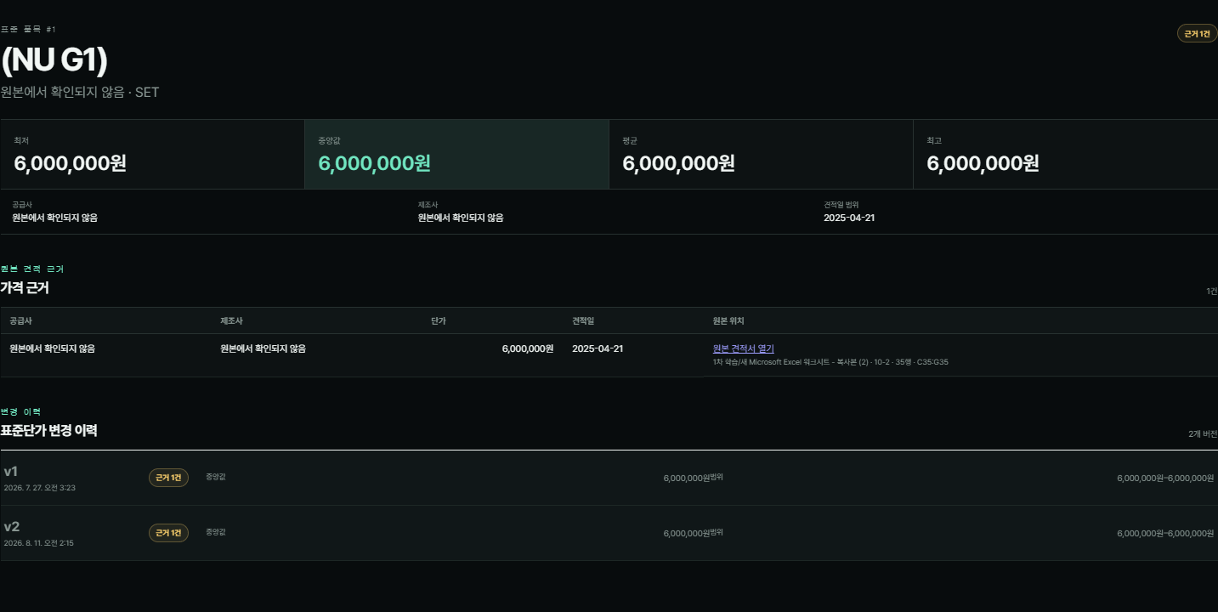
05 · 구현 화면
표준 DB는 숫자만 저장하지 않고 원본까지 역추적합니다
가격 범위
최저 · 중앙값 · 평균 · 최고
원본 근거
견적일 · 파일 · 시트 · 행
감사 이력
표준단가가 바뀐 시점과 근거 수
결과: 담당자가 ‘왜 이 가격인가’를 바로 설명할 수 있습니다.
PRICE ANALYZER · 임원 보고
06
Notes:
표준 품목을 선택하면 가격 범위, 원본 위치, 공급사·제조사 확인 여부, 변경 이력이 함께 보입니다. 임원이 볼 핵심은 가격의 설명 가능성입니다.
[Sources]
- 프로젝트 실제 화면 캡처 · standard-db-detail.png (2026-08-11)
- docs/HANDOFF_2026-08-11.md
[/Sources]

Slide 7
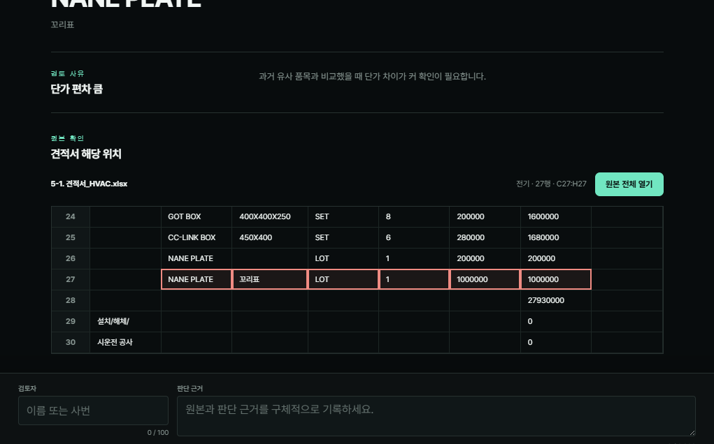
06 · 통제와 신뢰
애매한 값은 자동 가격 기준에서 제외하고 사람이 확인합니다
데이터 상태 | 시스템 처리 | 운영 의미
확실함 | 자동 반영 | 표준 가격 근거로 사용
애매함 | 검토 대기 | 담당자가 원본 확인
근거 없음 | 판정 제외 | 가격을 임의로 만들지 않음
안전 장치
모르는 가격을 추정해 채우지 않고
‘판정 대기’로 명확히 남깁니다.
PRICE ANALYZER · 임원 보고
07
Notes:
정제 화면에서 원본 셀을 직접 보고 포함 또는 제외를 결정합니다. 자동화의 범위를 제한하는 것이 데이터 신뢰성의 핵심입니다.
[Sources]
- 프로젝트 실제 화면 캡처 · cleansing-detail.png (2026-08-11)
- docs/DECISIONS.md
[/Sources]

Slide 8
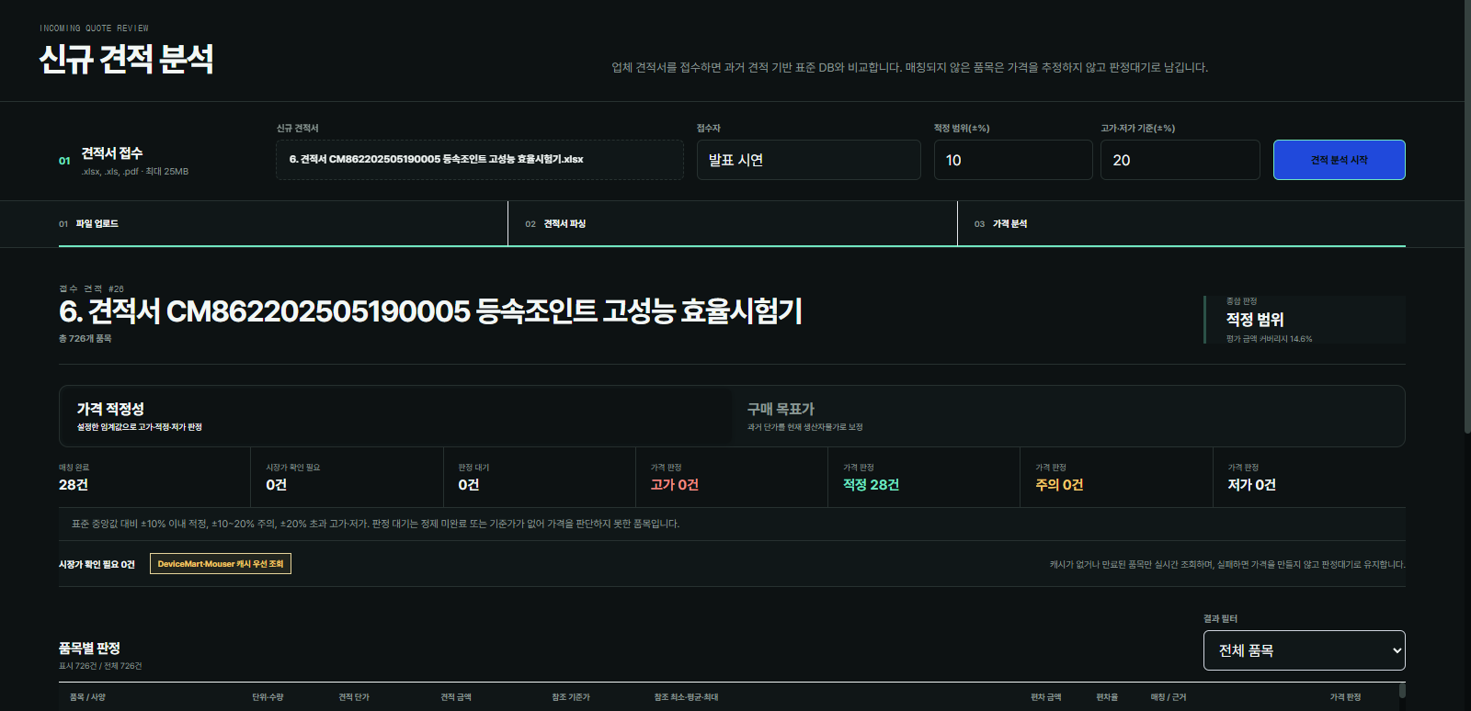
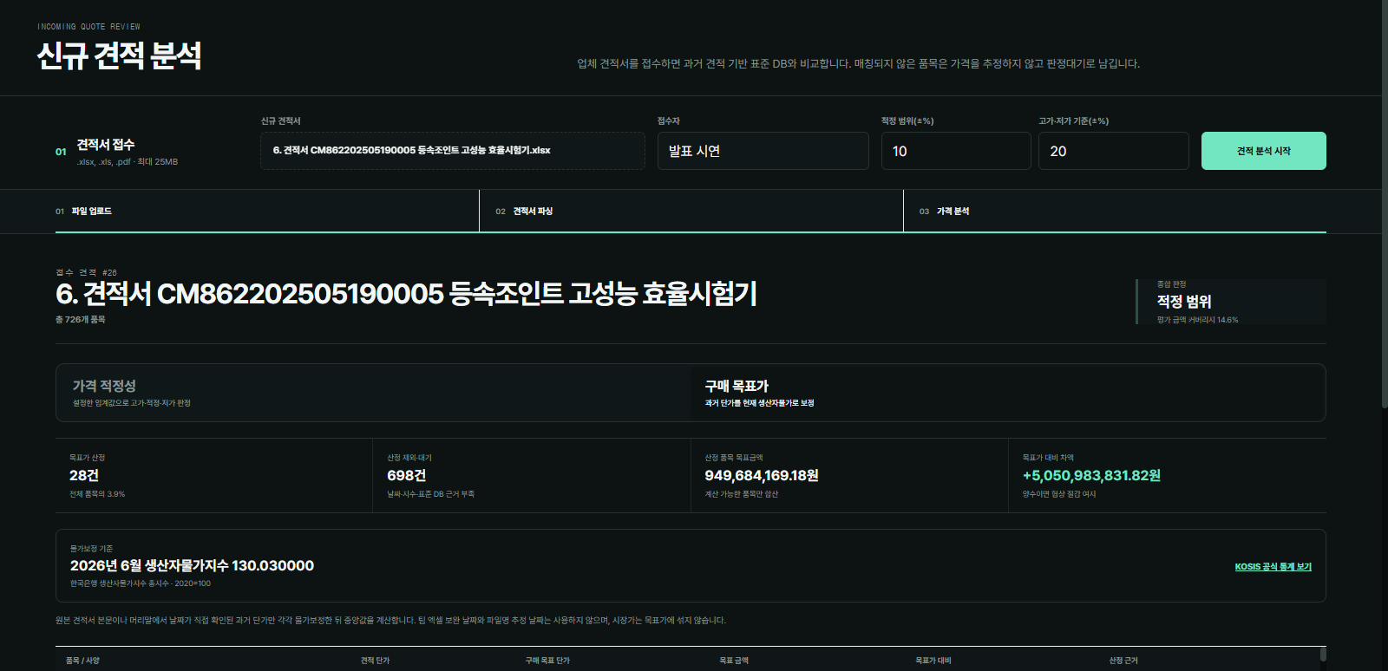
07 · 신규 견적 분석
신규 견적 한 건으로 두 가지 결과를 제공합니다
① 가격 적정성
② 구매 목표가
업무 질문 | 판단 기준 | 결과
이 견적은 비싼가? | 표준 중앙값 + 설정 임계값 | 적정 · 주의 · 고가 · 저가
얼마에 사야 하는가? | 과거 단가를 현재 물가로 보정 | 항목별 목표가 · 목표 총액
PRICE ANALYZER · 임원 보고
08
Notes:
가격 적정성 탭은 사용자가 설정한 임계값으로 고가·적정·저가를 판정합니다. 구매 목표가 탭은 과거 단가를 현재 생산자물가로 보정합니다.
[Sources]
- 프로젝트 실제 화면 캡처 · analysis-threshold.png (2026-08-11)
- 프로젝트 실제 화면 캡처 · analysis-target.png (2026-08-11)
- docs/HANDOFF_2026-08-11.md
[/Sources]

Slide 9
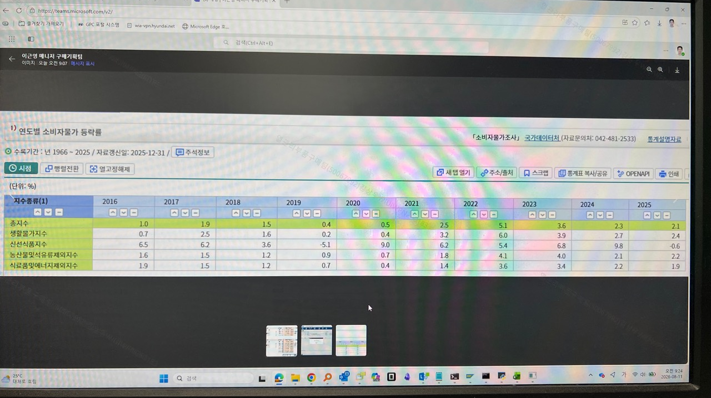
08 · 구매 목표가
2016년 가격을 2026년 가치로 환산해 구매 목표가를 제시합니다
과거 원본 단가
×
2026년 생산자물가지수
2016년 생산자물가지수
↓
보정 단가
여러 과거 근거를 각각 보정한 뒤 중앙값을 구매 목표가로 사용
구분 | 출처 | 적용 방식
물가 기준 | KOSIS 생산자물가지수 | 기준월→현재월 지수 비율
현재 기준 | 2026년 6월 · 130.03 | 2020년=100 공식 월별 지수
대표값 | 연결된 과거 견적 근거 | 보정 단가의 중앙값
PRICE ANALYZER · 임원 보고
09
Notes:
예시는 2016년 견적 단가에 2026년 지수와 2016년 지수의 비율을 곱하는 방식입니다. 실제 계산은 견적서에서 날짜가 직접 확인된 근거만 월별로 적용합니다.
[Sources]
- https://kosis.kr/statHtml/statHtml.do?orgId=301&tblId=DT_404Y014
- 사용자 제공 KOSIS 화면 사진 (2026-08-11)
- docs/HANDOFF_2026-08-11.md
[/Sources]

Slide 10
09 · 활용성
검토 속도보다 ‘협상 가능한 근거’를 만드는 시스템입니다
검토시간 단축
담당자 편차 축소
시범운영에서 측정할 KPI
01
02
비교 자료를 찾는 시간을 줄임
동일 기준과 임계값으로 판정
지표 | 측정 방법 | 목적
평균 검토시간 | 업로드→1차 판정 시간 | 업무시간 절감
목표가 산출률 | 목표가 표시 품목 ÷ 전체 | 데이터 활용 범위
협상 절감액 | 최초 견적−최종 합의가 | 직접 재무 효과
판정 수정률 | 담당자 수정 건 ÷ 자동 판정 | 기준 신뢰도
03
협상 근거 표준화
04
데이터의 지속 성장
목표가와 원본 근거를 함께 제시
확정 견적이 다음 기준가격으로 축적
성과 수치는 아직 가정하지 않습니다.
실제 견적 시범운영으로 기준선을 먼저 측정합니다.
PRICE ANALYZER · 임원 보고
10
Notes:
활용 가치는 단순히 빠른 판정이 아니라 협상 근거의 표준화입니다. 효과 수치는 과장하지 않고 실제 파일럿에서 측정합니다.
[Sources]
- docs/HANDOFF_2026-08-11.md
- docs/DECISIONS.md
[/Sources]

Slide 11
10 · 결론과 요청
다음 단계는 추가 개발보다 10~20건 실견적 시범운영입니다
현재 구현도
의사결정 요청
영역 | 상태 | 비고
표준 DB·원본 근거 | 완료 | 로컬 운영 가능
신규 견적 적정성 | 완료 | 임계값 조정 가능
물가연동 목표가 | 완료 | KOSIS 월별 지수 적용
시장가 조회 | 보완 | DeviceMart·Mouser 성공률 개선
보안 원본 53개 | 사내 작업 | 보안해제본 재수집
서버·권한 체계 | 다음 단계 | 파일럿 KPI 후 결정
1
설비구매팀 실견적 10~20건 시범운영 승인
2
사내에서 보안해제 원본 53개 재수집 지원
3
검토시간·목표가 산출률·절감액 측정 후 서버화 판단
결론
과거 견적을 ‘보관 파일’에서 ‘협상 가능한 가격 자산’으로 전환했습니다.
PRICE ANALYZER · 임원 보고
11
Notes:
현재는 로컬에서 시범운영 가능한 단계입니다. 다음 의사결정은 더 많은 기능이 아니라 실제 견적을 통한 KPI 검증입니다.
[Sources]
- docs/HANDOFF_2026-08-11.md
- docs/DATA_QUALITY_AUDIT_2026-08-11.md
- docs/DECISIONS.md
[/Sources]

